Slide 1

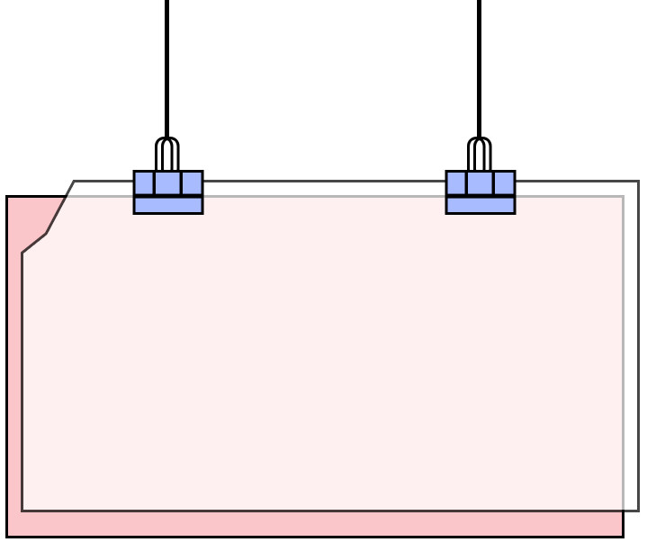



BÀI 12: PHÂN BÓN
HÓA HỌC (tiết 2)

Slide 2
PHIẾU HỌC TẬP SỐ 2
Loại phân bón | Nguyên tố dinh dưỡng chính | Tác dụng đối với cây trồng | Bón cho thời kì sinh trưởng nào của cây trồng
Phân đạm | N | Kích thích cây trổng phát triển mạnh | Bón lót hoặc bón trong quá trình cây đang sinh trưởng và phát triển
Phân lân | P | Kích thích sự phát triển bộ rễ của cây | Cây đang phát triển, chuẩn bị tạo củ
Phân Kali | K | Kích thích cây trồng ra hoa, làm hạt | Bón thúc để cây ra hoa, đậu quả nhiều
Phân N-P-K | N, P, K | Kích thích cây phát triển, tăng sức đề kháng cho cây | Tất cả các giai đoạn sinh trưởng, phát triển của cây

Slide 3

II. Một số loại phân bón thông thường
- Phân đạm: chứa nguyên tố Nitrogen (N) Kích thích quá trình sinh trưởng, giúp cây phát triển nhanh.
- Phân lân: Chứa nguyên tố Phosphorus (P) Thúc đẩy quá trình ra rễ, đẻ nhánh, nảy chồi, hình thành mầm hoa, phát triển quả non, cải tạo đất chua, bạc màu...
- Phân Kali: Chứa nguyên tố Potassium (K): có vai trò chủ yếu trong quá trinh chuyển hoá năng lượng, đổng hoá các chất trong cây, làm tăng hàm lượng tinh bột, protein, vitamin... cải thiện khả năng chống chịu của cây trồng đối với sâu bệnh và hạn hán.
- Phân N-P-K: chứa nhiều nguyên tố dinh dưỡng, kích thích cây trồng phát triển, tăng sức đề kháng và độ phì nhiêu cho đất

Slide 4
III. Cách sử dụng phân bón
- Để phát huy tối đa hiệu quả của phân bón, tránh gây tác hại đến môi trường và sức khỏe con người, chúng ta cần phải sử dụng phân bón hóa học đúng loại, đúng lúc, đúng liều lượng và đúng cách

Slide 5


VẬN DỤNG
Các nhóm thực hiện làm phân bón hữu cơ từ rác thải sinh hoạt theo hướng dẫn SGK
Phân tích yêu cầu và giao nhiệm vụ cho từng thành viên.
Nộp sản phẩm sau 25-30 ngày

